Slide 1
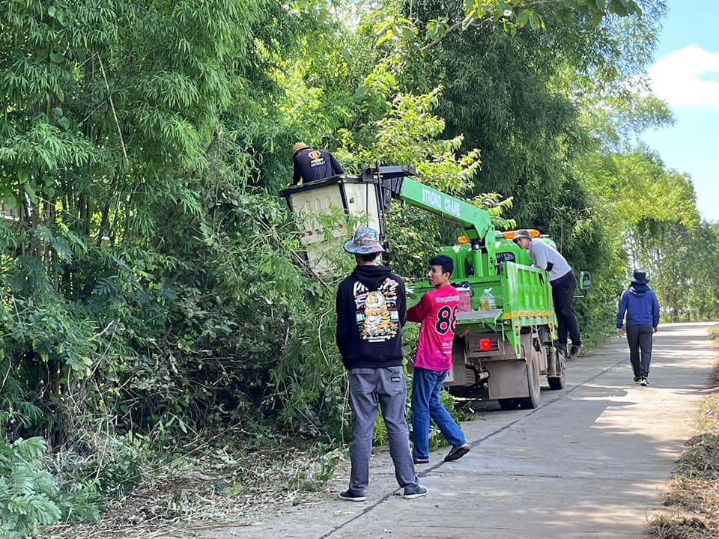
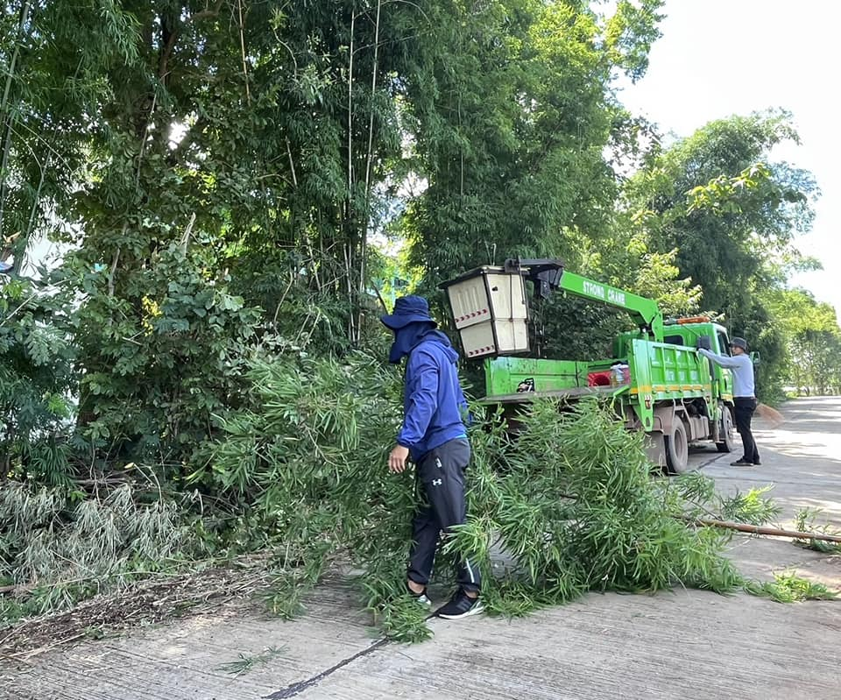
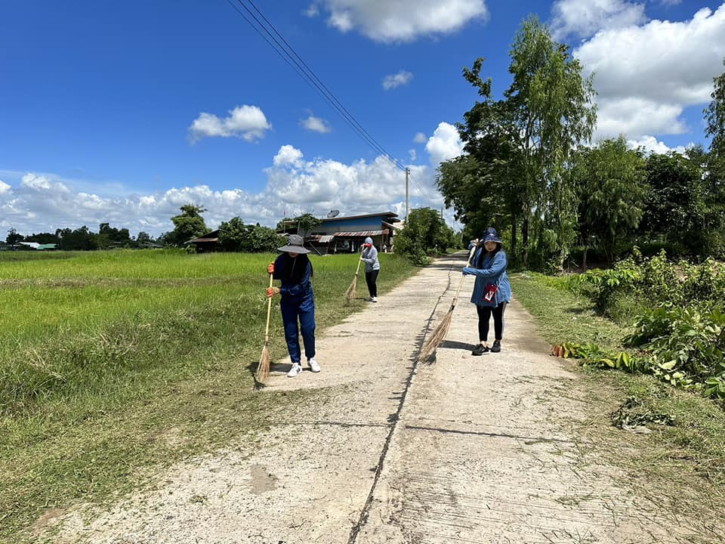
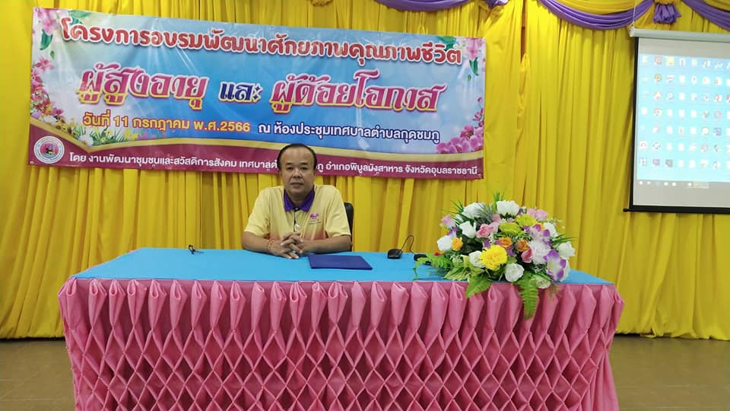
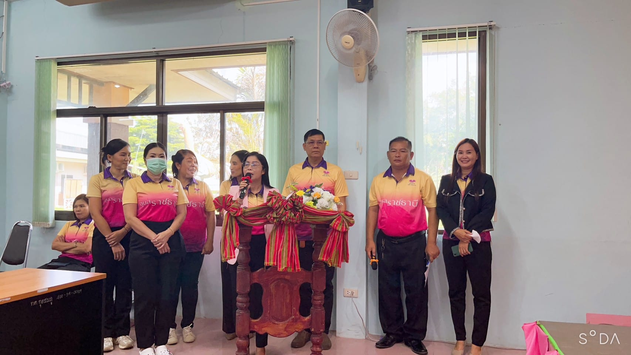
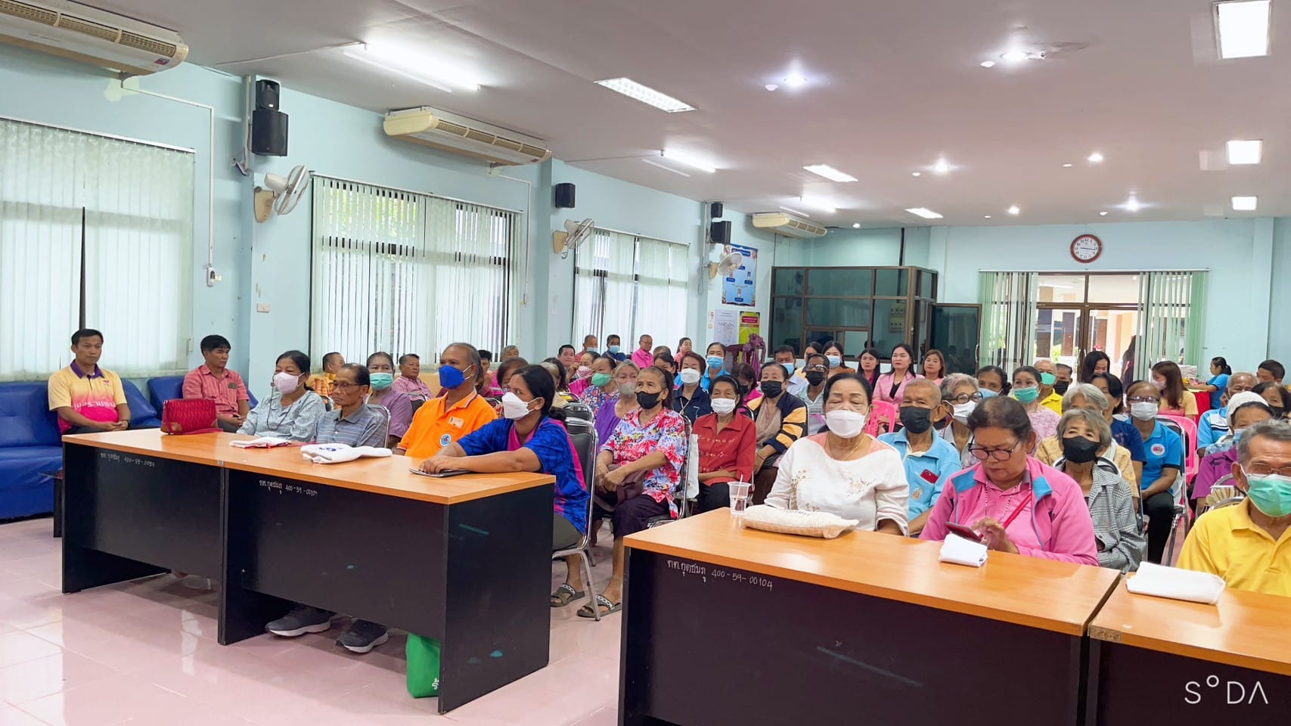
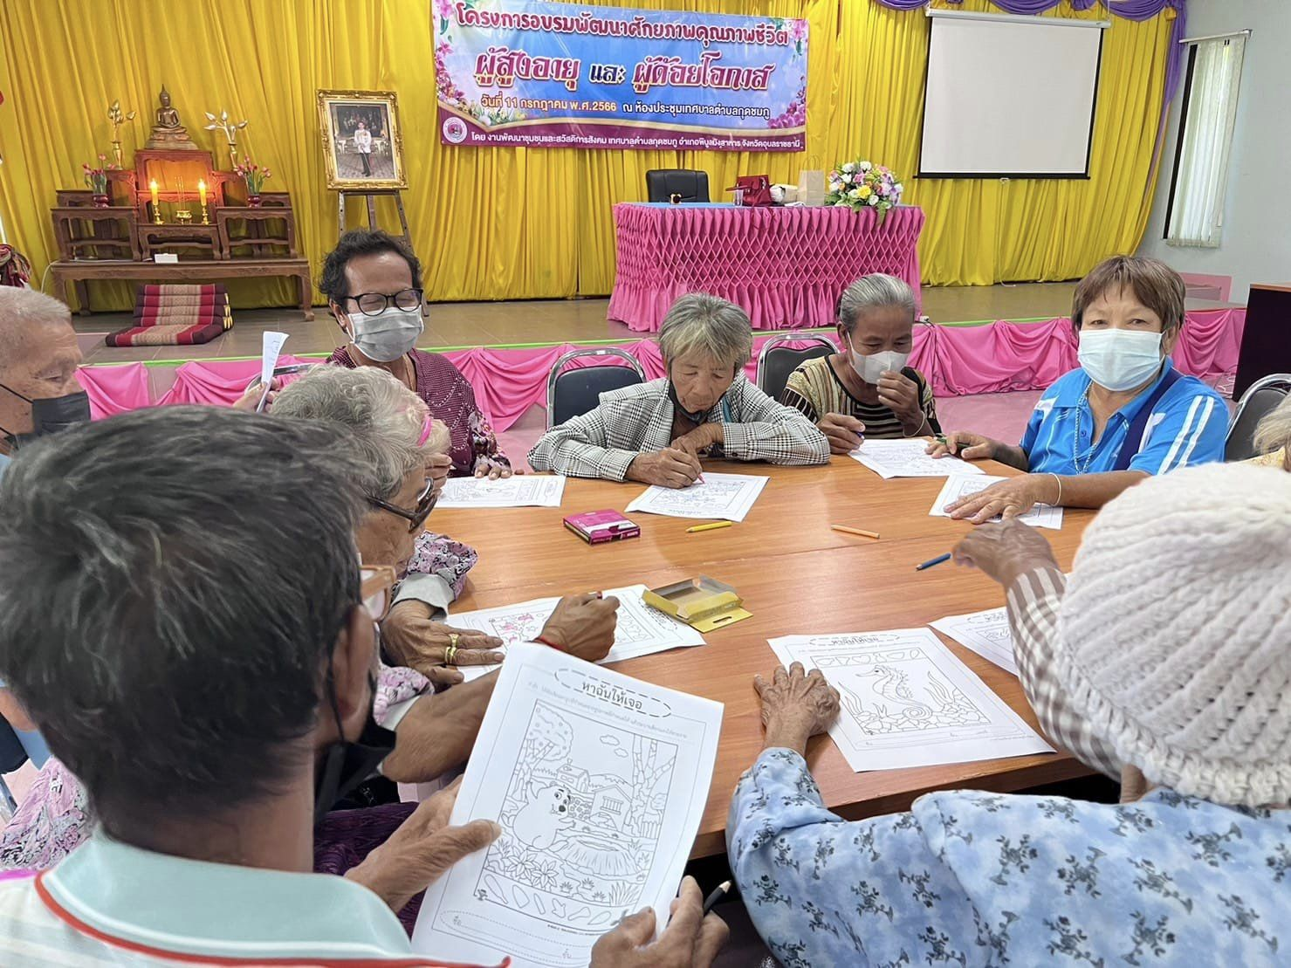
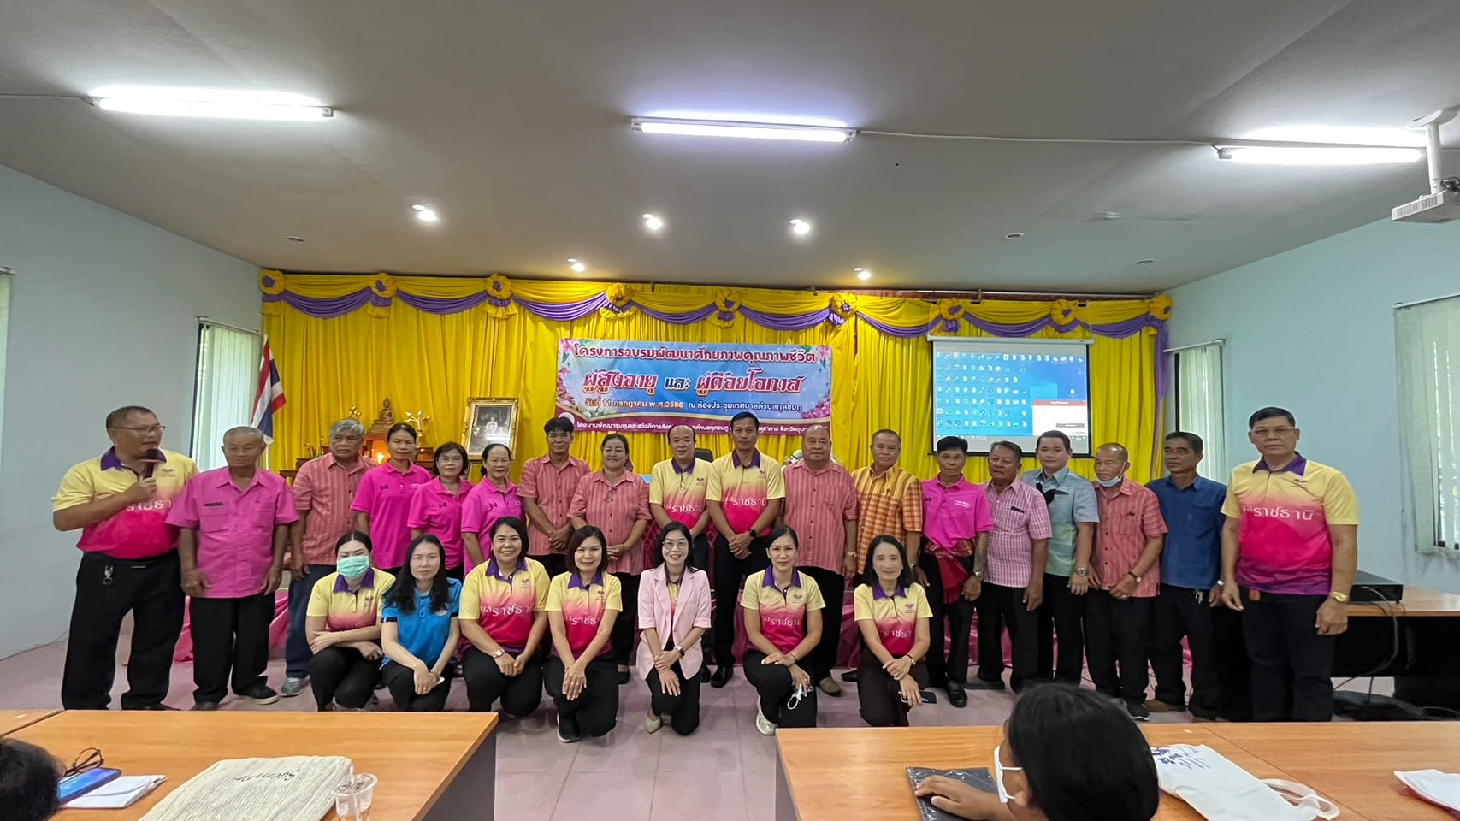
จดหมายข่าว
เทศบาลตำบลกุดชมภู อำเภอพิบูลมังสาหาร จังหวัดอุบลราชธานี
ฉบับที่ 7 เดือนกรกฎาคม พ.ศ.2566
วันที่ 6 กรกฎาคม พ.ศ. 2566 เวลา 09:30 น. เทศบาลตำบลกุดชมภู โดย นายมนตรี ศรีคำภา นายกเทศมนตรีตำบลกุดชมภู มอบหมายให้ นายยงยุตย์ คำก้อน รองนายกเทศมนตรีตำบลกุดชมภู นายสรกฤต เฮ้าบ้านอ้วน เลขานุการนายกเทศมนตรีตำบลกุดชมภู พร้อมด้วยสมาชิกสภาเทศบาล และเจ้าหน้าที่พนักงานเทศบาลตำบลกุดชมภูร่วมกับประชาชนในพื้นที่ตัดกิ่งไม้ที่กีดขวางทางจราจร ปรับปรุงภูมิทัศน์ ทำความสะอาดถนน เส้นด้านหลัง รร.บ้านแก่งเจริญและบริเวณโดยรอบ เชื่อมเส้นบ้านดอนสำราญ เพื่อความปลอดภัยในการสัญจรไปมาของประชาชน
วันที่ 11 กรกฎาคม 2566 เวลา 09.00 น นายมนตรี ศรีคำภา นายกเทศมนตรีตำบลกุดชมภู เป็นประธานเปิดโครงการอบรมพัฒนาศักยภาพคุณภาพชีวิตผู้สูงอายุและผู้ด้อยโอกาส โดยมีคณะผู้บริหารเทศบาลตำบลกุดชมภู ประธานสภาและสมาชิกสภาเทศบาลตำบลกุดชมภู ผู้ใหญ่บ้าน ร่วมเป็นเกียรติในโครงการอบรมในครั้งนี้ เพื่อพัฒนาคุณภาพชีวิต และอนามัยผู้สูงอายุ และผู้ด้อยโอกาส ให้ได้รับความรู้เกี่ยวกับสิทธิประโยชน์ สวัสดิการต่างๆ ที่พึงจะได้รับจากรัฐและเอกชนรวมทั้งการใช้ชีวิตอย่างมีความสุขกับครอบครัวลูกหลานต่อไป ณ ห้องประชุมเทศบาลตำบลกุดชมภู อำเภอพิบูลมังสาหาร จังหวัดอุบลราชธานี
สำนักปลัดเทศบาล ฝ่ายอำนวยการ งานประชาสัมพันธ์ เทศบาลตำบลกุดชมภู

Slide 2
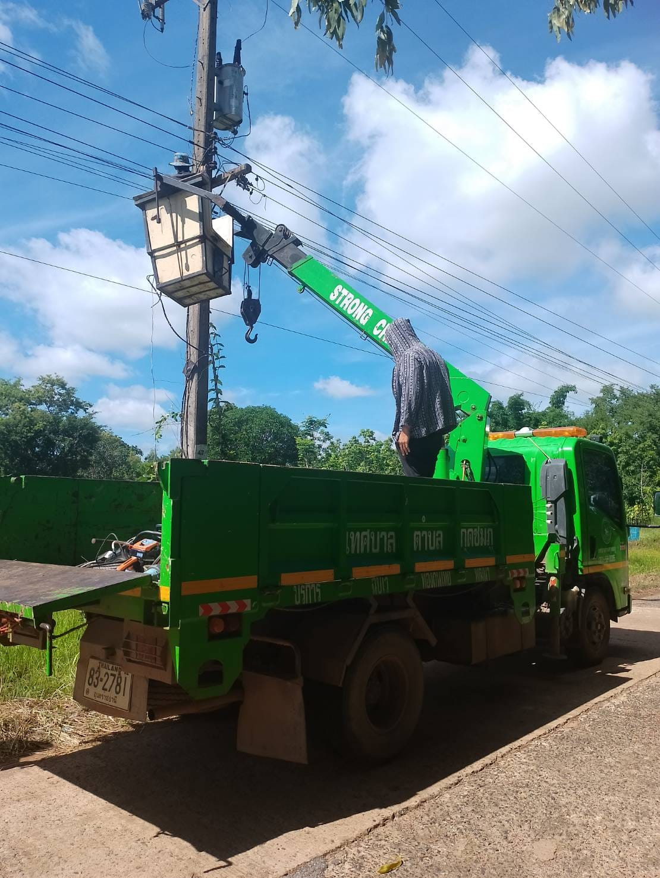
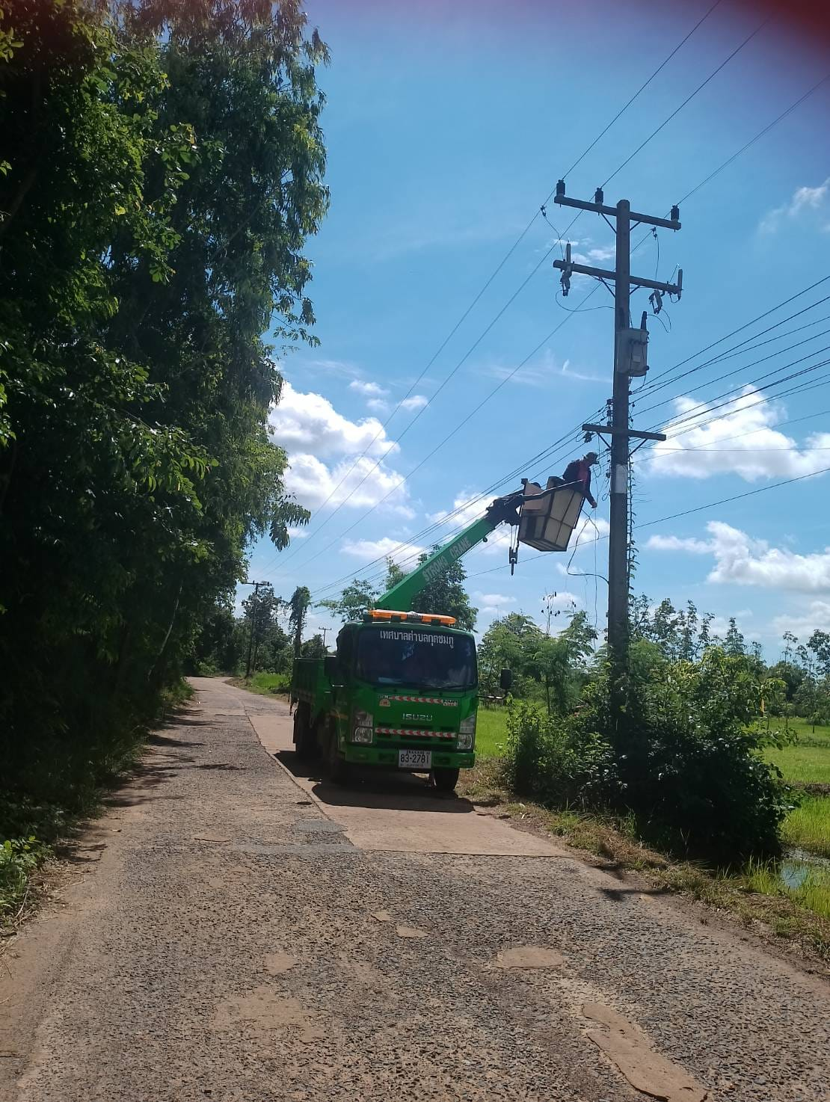
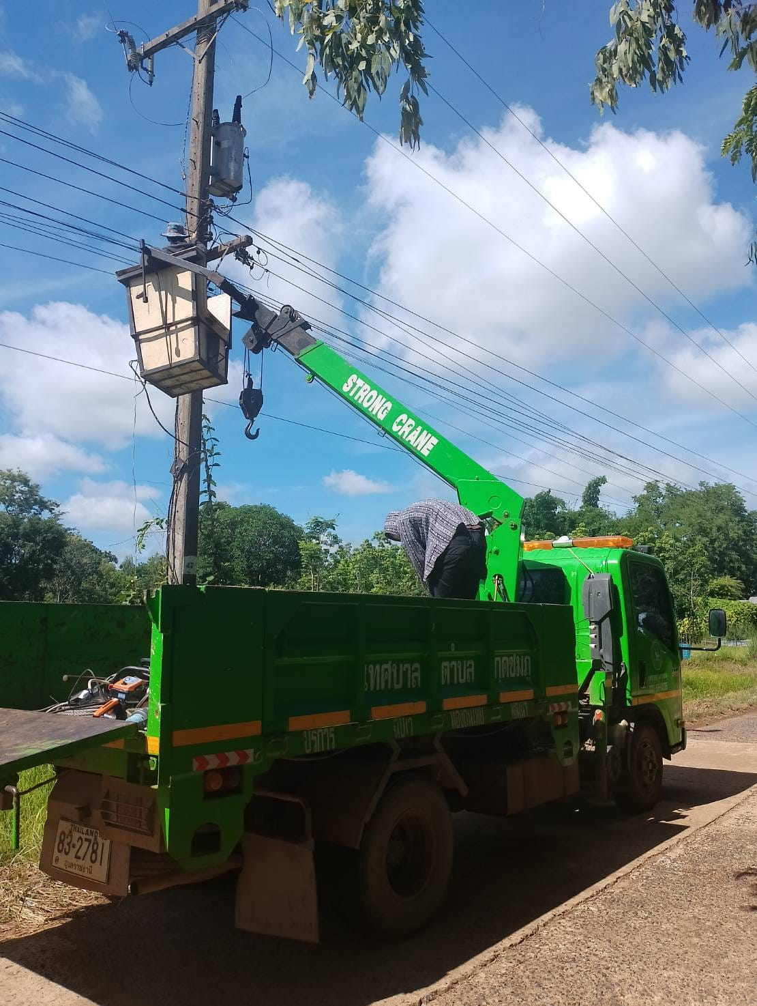
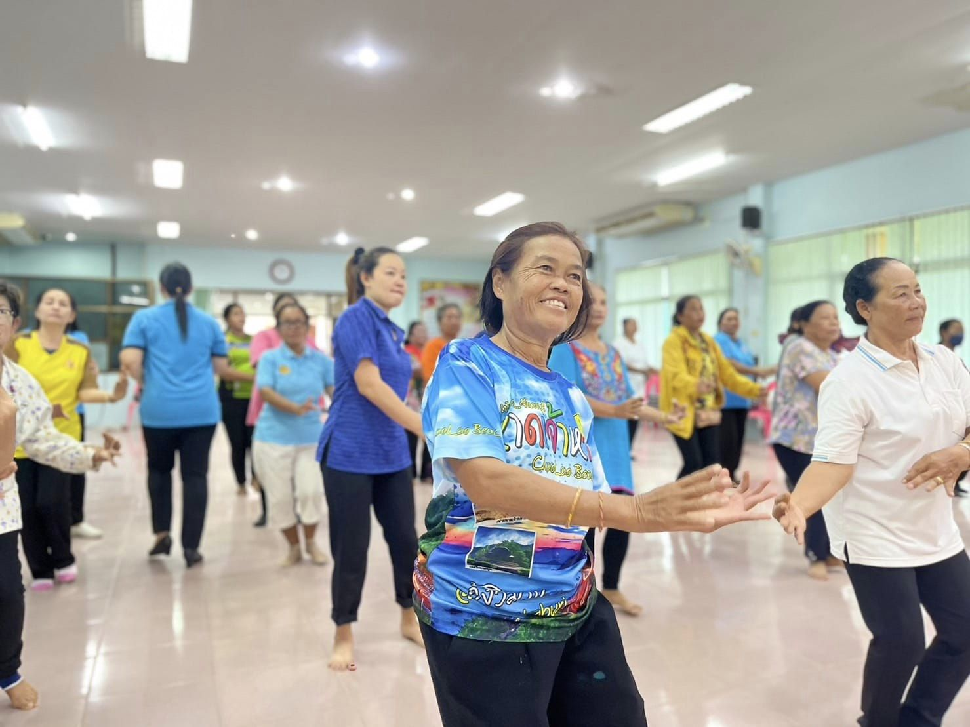
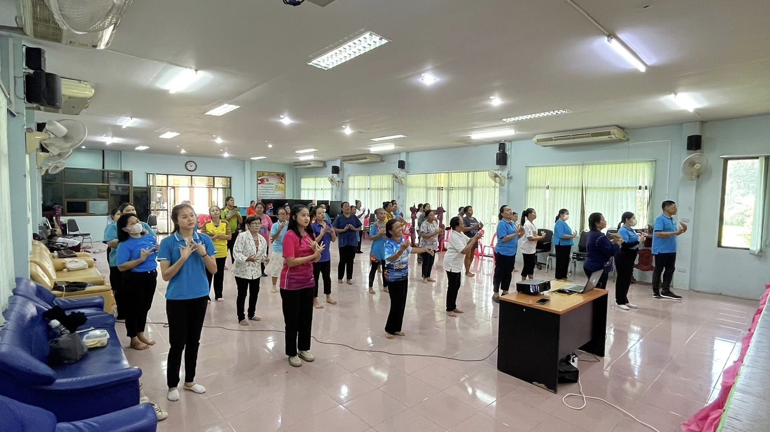
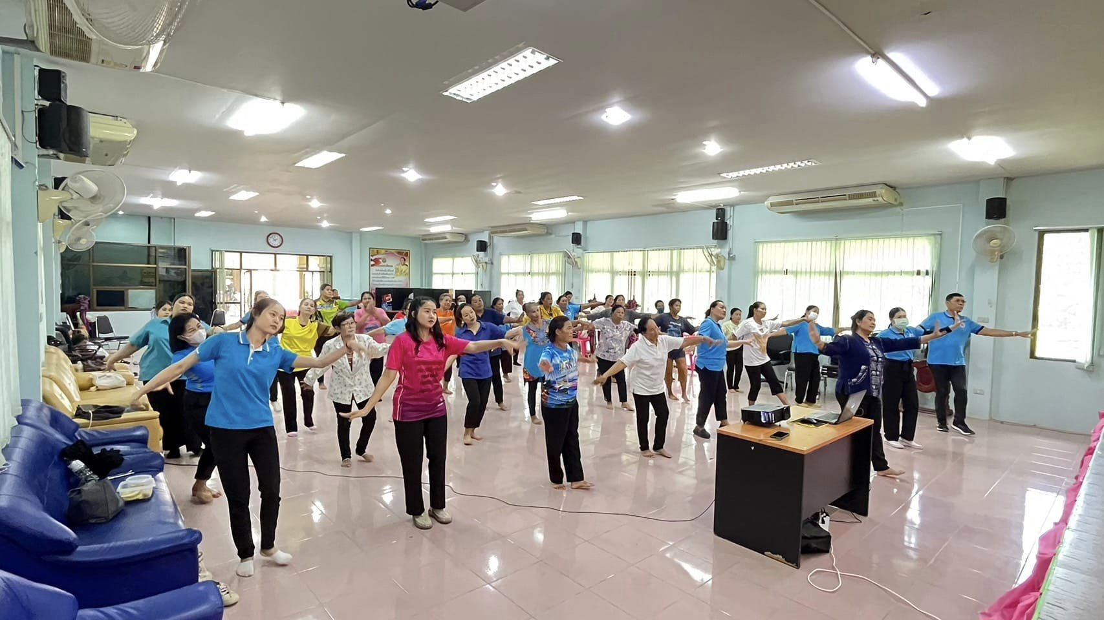
จดหมายข่าว
เทศบาลตำบลกุดชมภู อำเภอพิบูลมังสาหาร จังหวัดอุบลราชธานี
ฉบับที่ 7 เดือนกรกฎาคม พ.ศ.2566
วันที่ 12 กรกฎาคม พ.ศ. 2566 เวลา 09.00 น. เทศบาลตำบลกุดชมภู โดย นายมนตรี ศรีคำภา นายกเทศมนตรีตำบลกุดชมภู มอบหมาย งานกองช่างเทศบาลกุดชมภู ซ่อมแซมไฟฟ้าแสงสว่าง เพื่อความปลอดภัยในการสัญจรไปมาของพี่น้องประชาชน
และประชนทั่วไป หมู่ที่ 14 บ้านโนนจิกน้อย ตำบลกุดชมภู อำเภอพิบูลมังสาหาร จังหวัดอุบลราชธานี
บรรยากาศการซ้อมรำตำบลกุดชมภู เนื่องในวันสถาปนา ครบรอบ ๒๓๑ ปี อุบลราชธานี ฮุ่งเฮือง เมืองธรรมพิบูลมังสาหาร เราจะเข้าร่วม วันสถาปนา ครบรอบ ๒๓๑ ปี อุบลราชธานี วันที่ ๑๖ กรกฏาคม ๒๕๖๖ ณ ลานอนุสาวรีย์พระบำรุงราษฎร์ (จูมมณี) ณ ห้องประชุมเทศบาลตำบลกุดชมภู อำเภอพิบูลมังสาหาร จังหวัดอุบลราชธานี
สำนักปลัดเทศบาล ฝ่ายอำนวยการ งานประชาสัมพันธ์ เทศบาลตำบลกุดชมภู

Slide 3
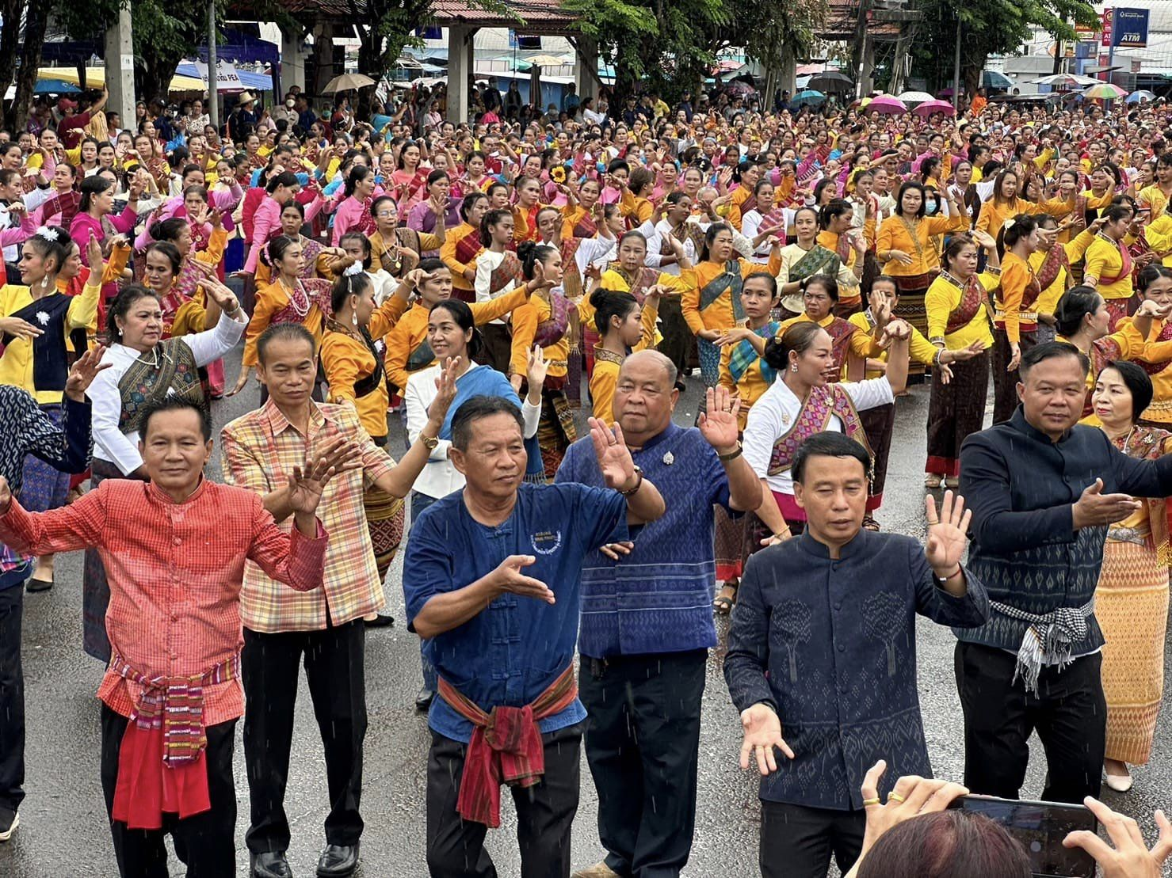
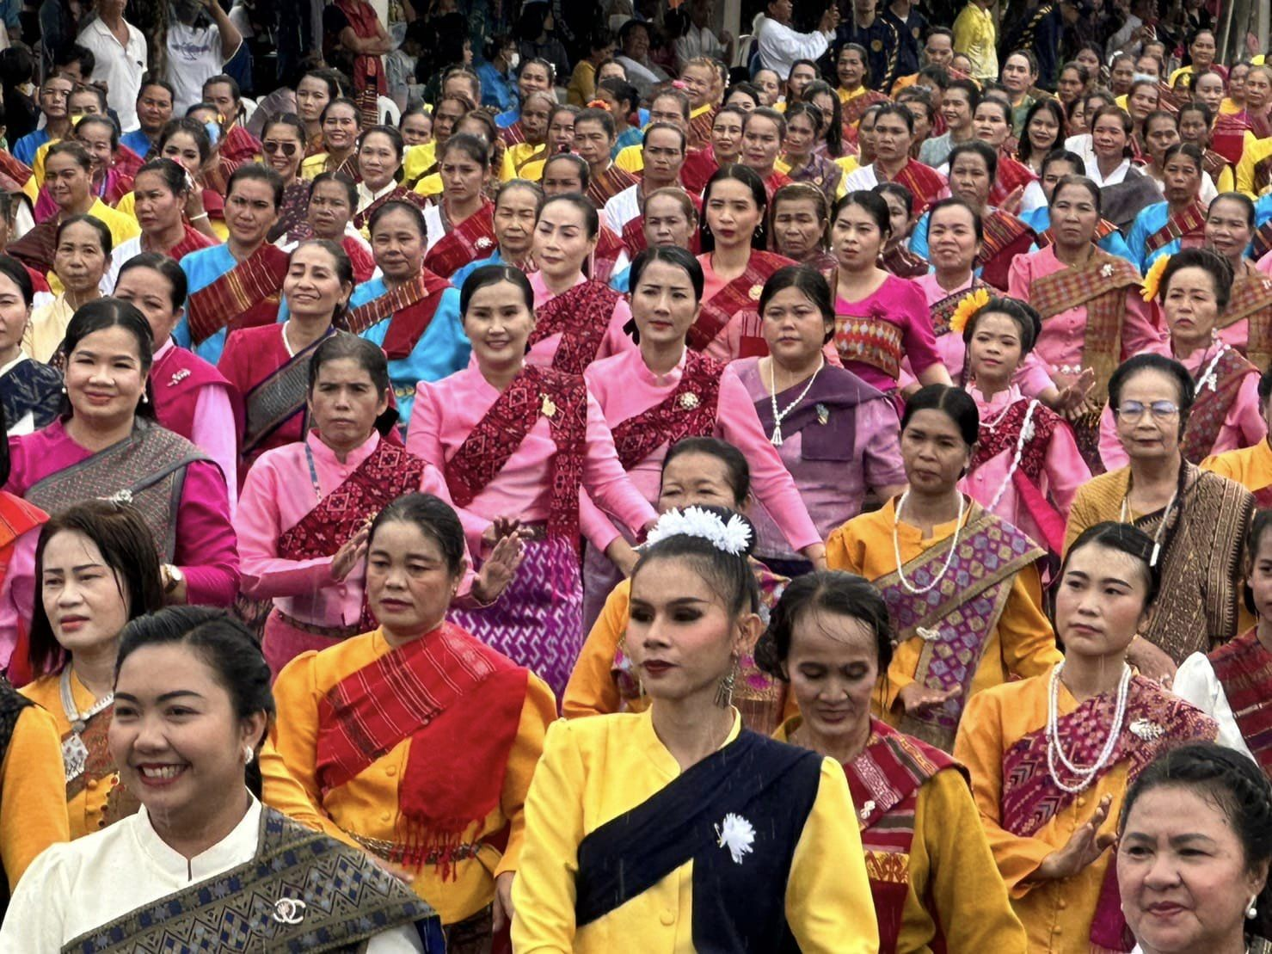
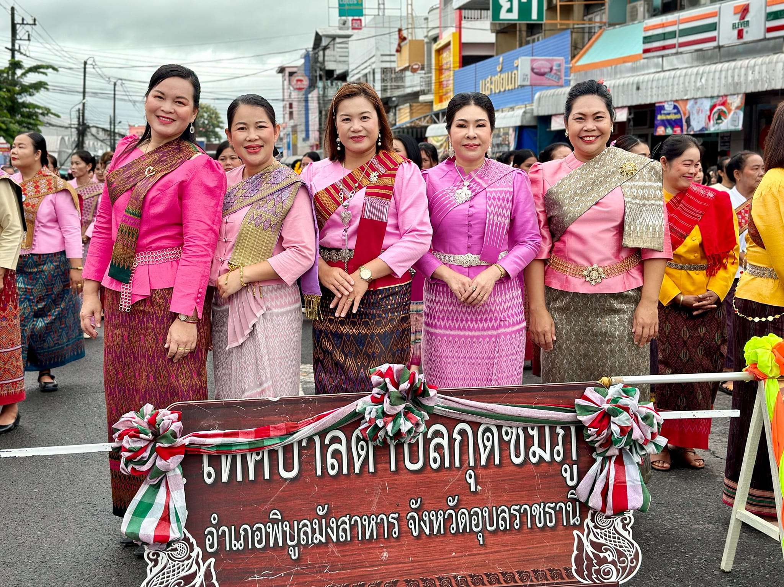
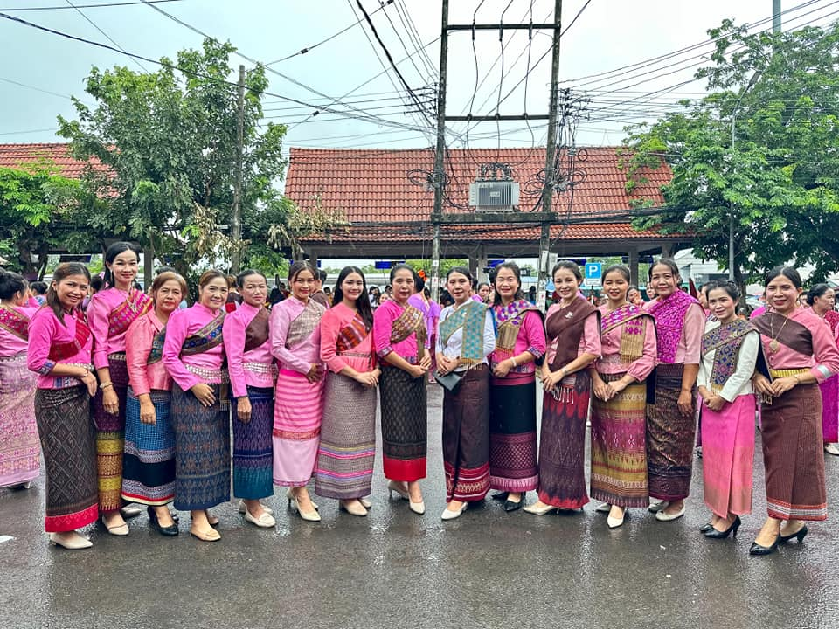
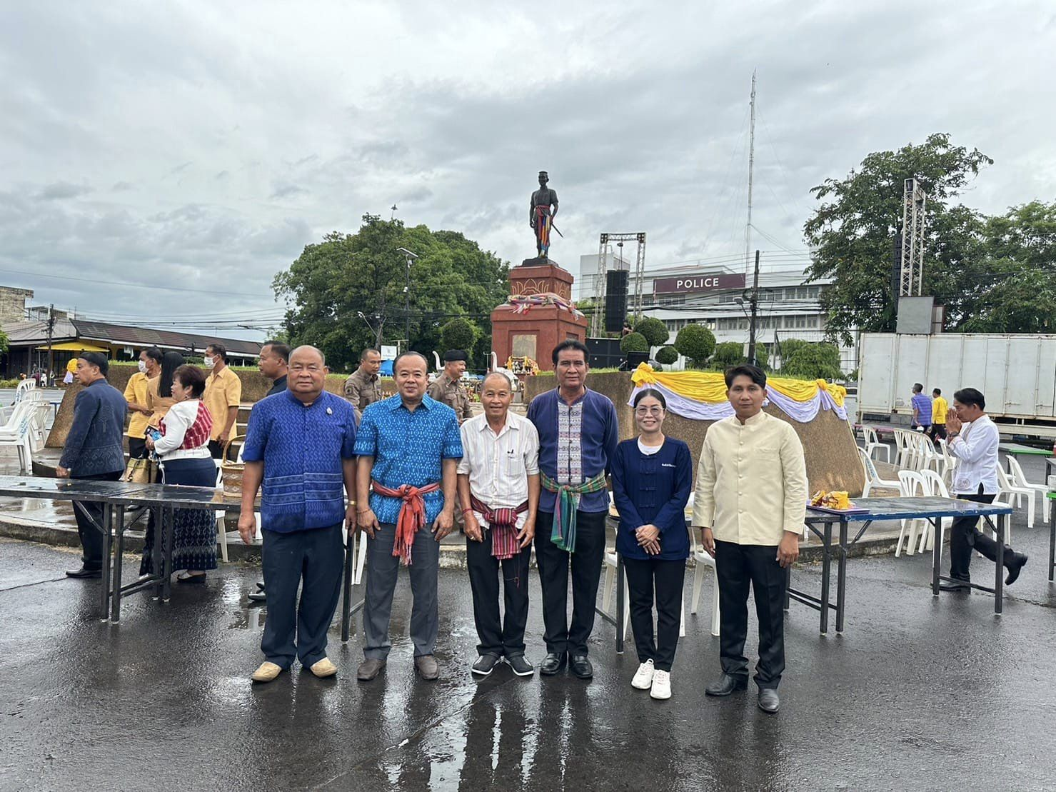
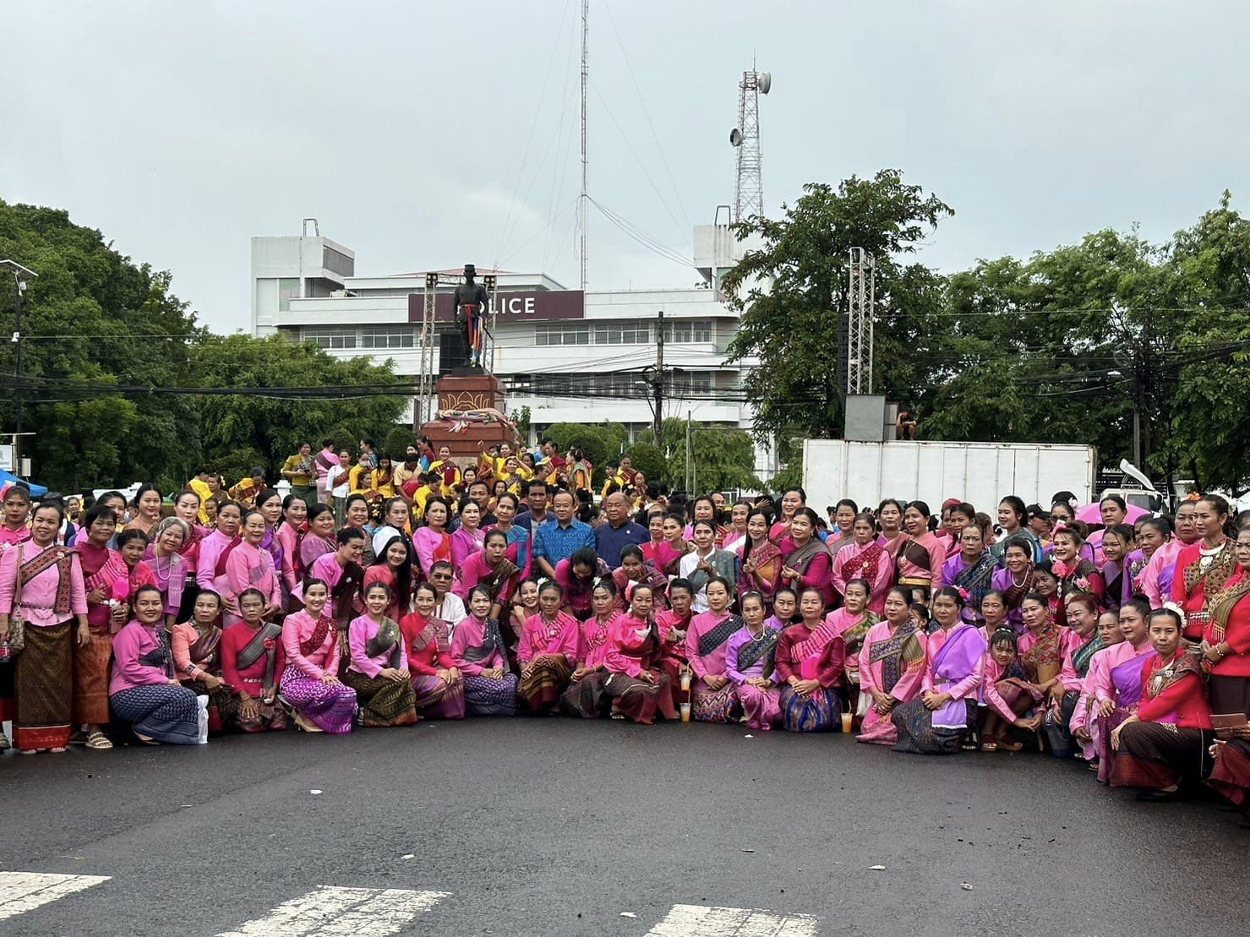
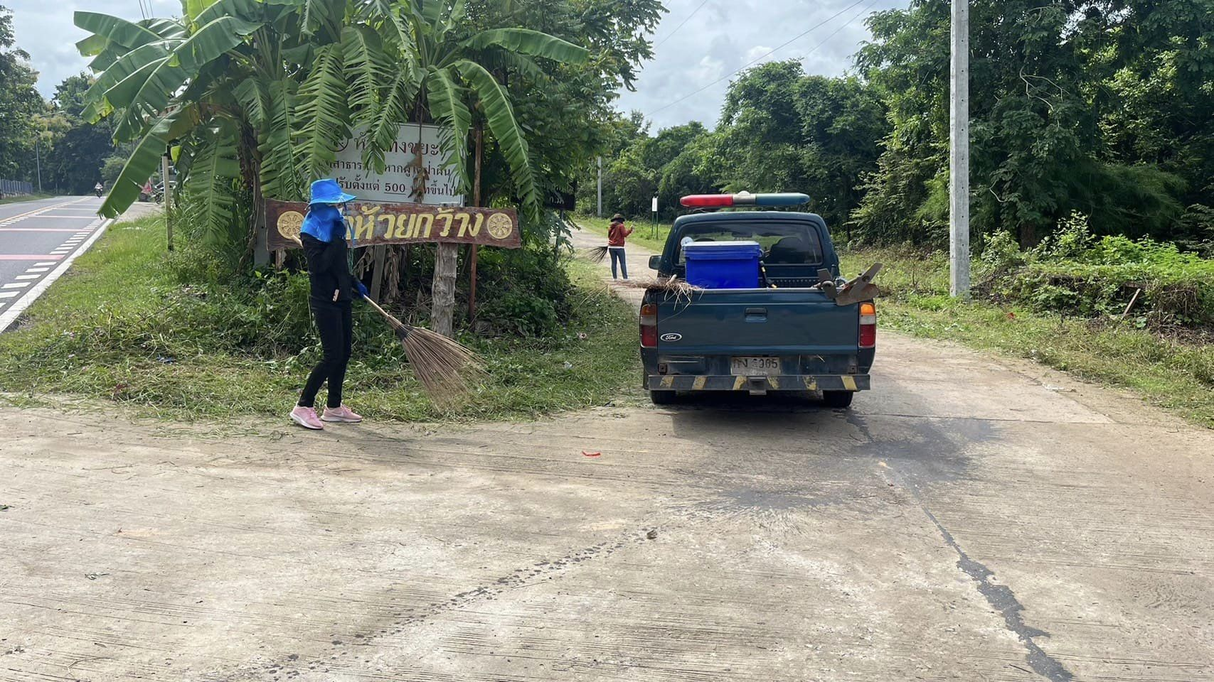
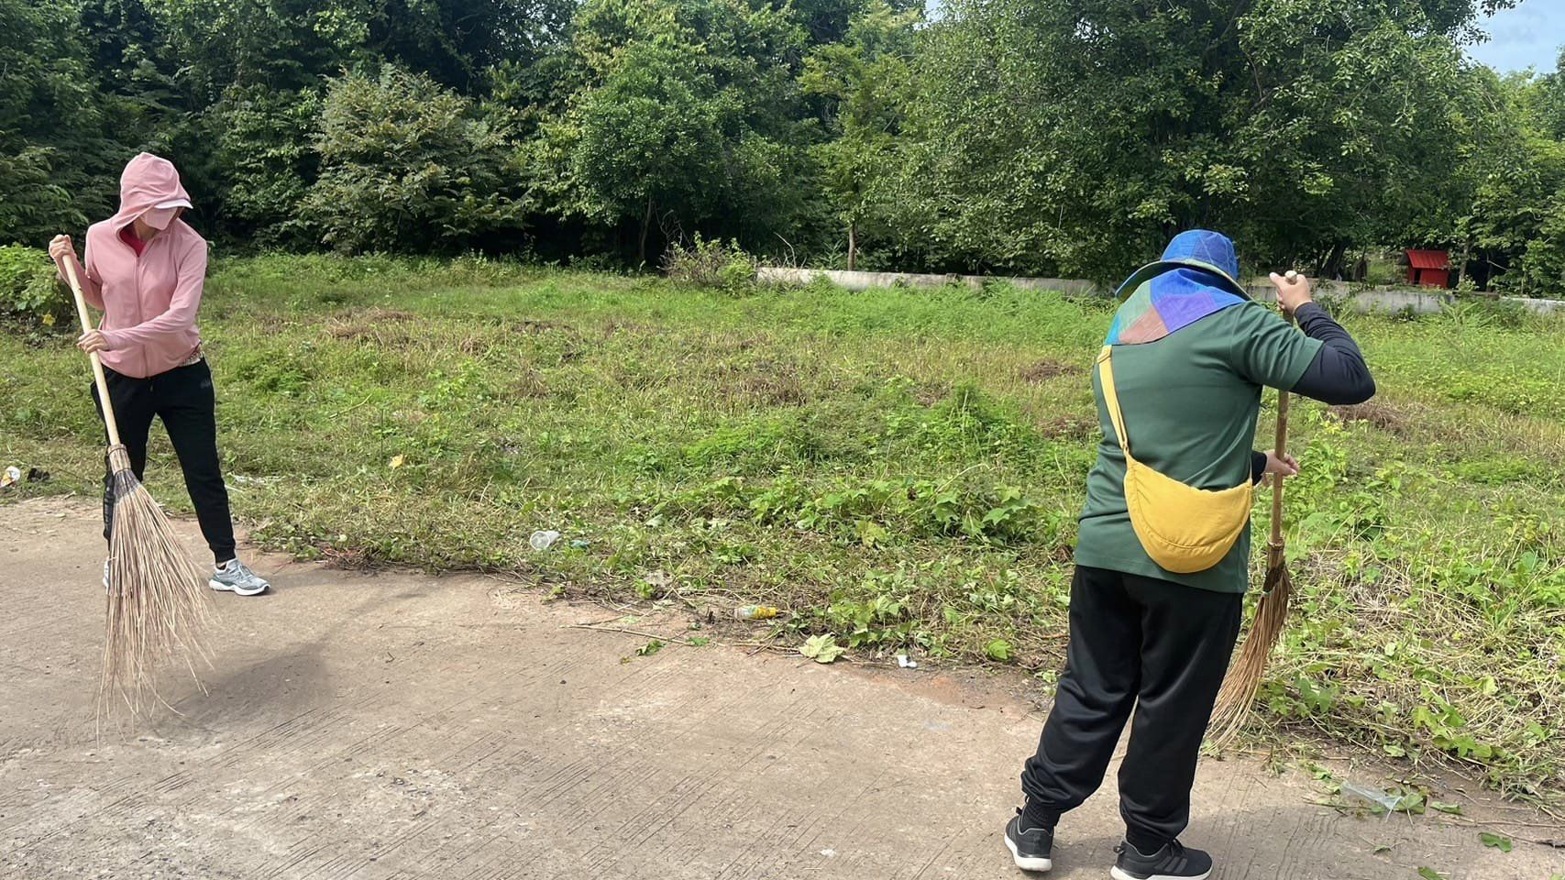
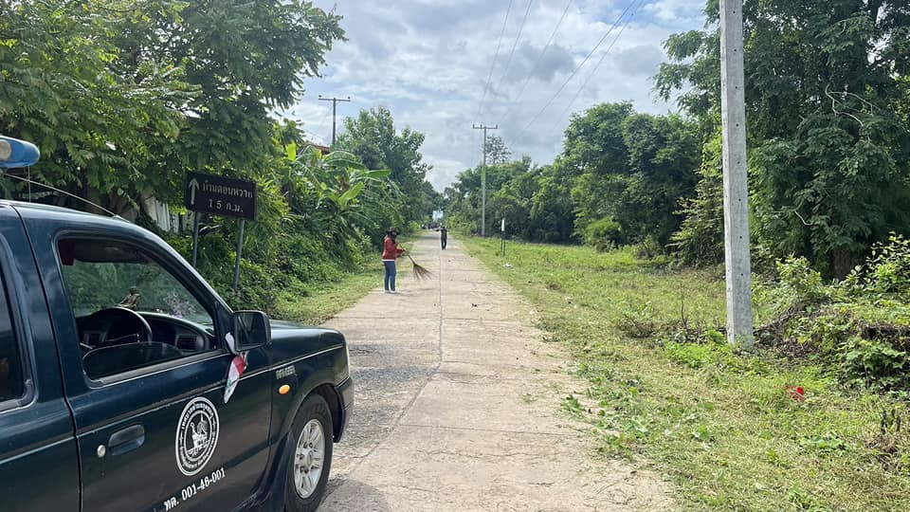
จดหมายข่าว
เทศบาลตำบลกุดชมภู อำเภอพิบูลมังสาหาร จังหวัดอุบลราชธานี
ฉบับที่ 7 เดือนกรกฎาคม พ.ศ.2566
วันที่ 16 กรกฎาคม พ.ศ. 2566 เวลา 07.00 น.นายมนตรี ศรีคำภา นายกเทศมนตรีตำบลกุดชมภู พร้อมคณะผู้บริหารเทศบาล
ตำบลกุดชมภู พนักงาน เจ้าหน้าที่เทศบาลตำบลกุดชมภู ประชาชนตำบลกุดชมภู และชาวพิบูลมังสาหาร ร่วมฟ้อน เนื่องในวันสถาปนา ครบรอบ 231 ปี อุบลราชธานี ฮุ่งเฮืองเมืองธรรม ณ ลานอนุสาวรีย์พระบำรุงราษำร์ (จูมมณี) อำเภอพิบูลมังสาหาร จังหวัดอุบลราชธานี
วันที่ 18 กรกฎาคม พ.ศ. 2566 เวลา 08:30 น. เทศบาลตำบลกุดชมภู โดย นายมนตรี ศรีคำภา นายกเทศมนตรีตำบลกุดชมภู พร้อมด้วยคระผู้บริหารเทศบาลตำบลกุดชมภู สมาชิกสภาเทศบาล และ พนักงาน เจ้าหน้าที่เทศบาลตำบลกุดชมภูร่วมกับประชาชนในพื้นที่ตัดกิ่งไม้ที่กีดขวางทางจราจร ปรับปรุงภูมิทัศน์ ทำความสะอาดถนน เส้นบ้านแสนตอเชื่อมไปบ้านกุดชมภู
และบริเวณโดยรอบ เพื่อความปลอดภัยในการสัญจรไปมาของประชาชน
สำนักปลัดเทศบาล ฝ่ายอำนวยการ งานประชาสัมพันธ์ เทศบาลตำบลกุดชมภู

Slide 4
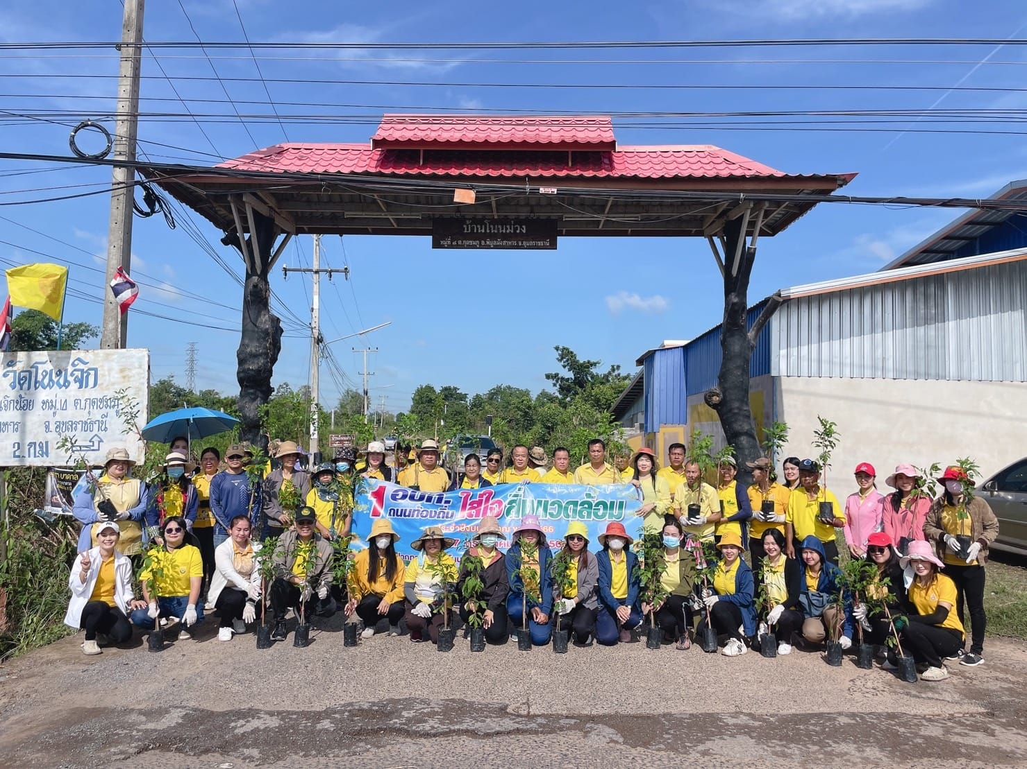
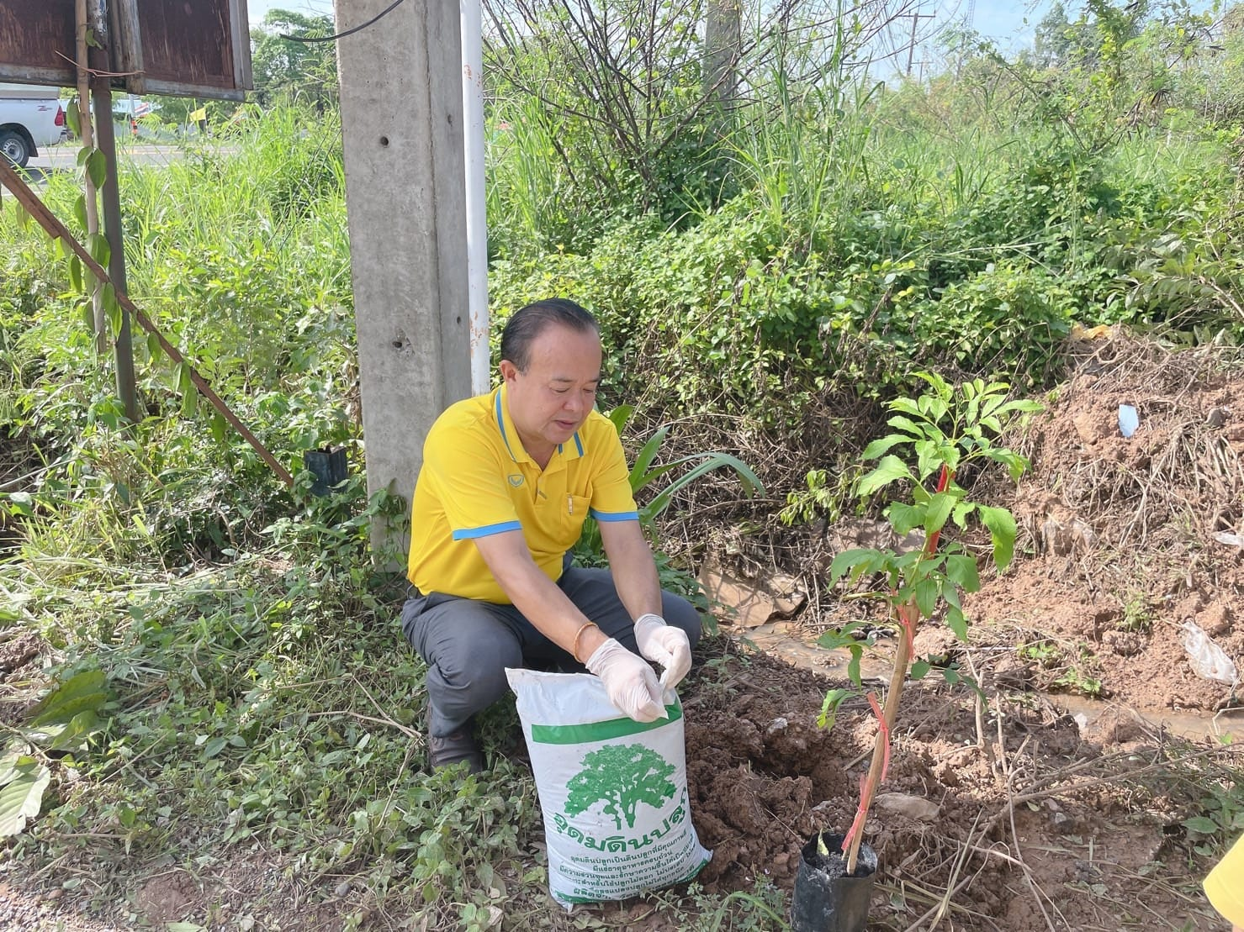
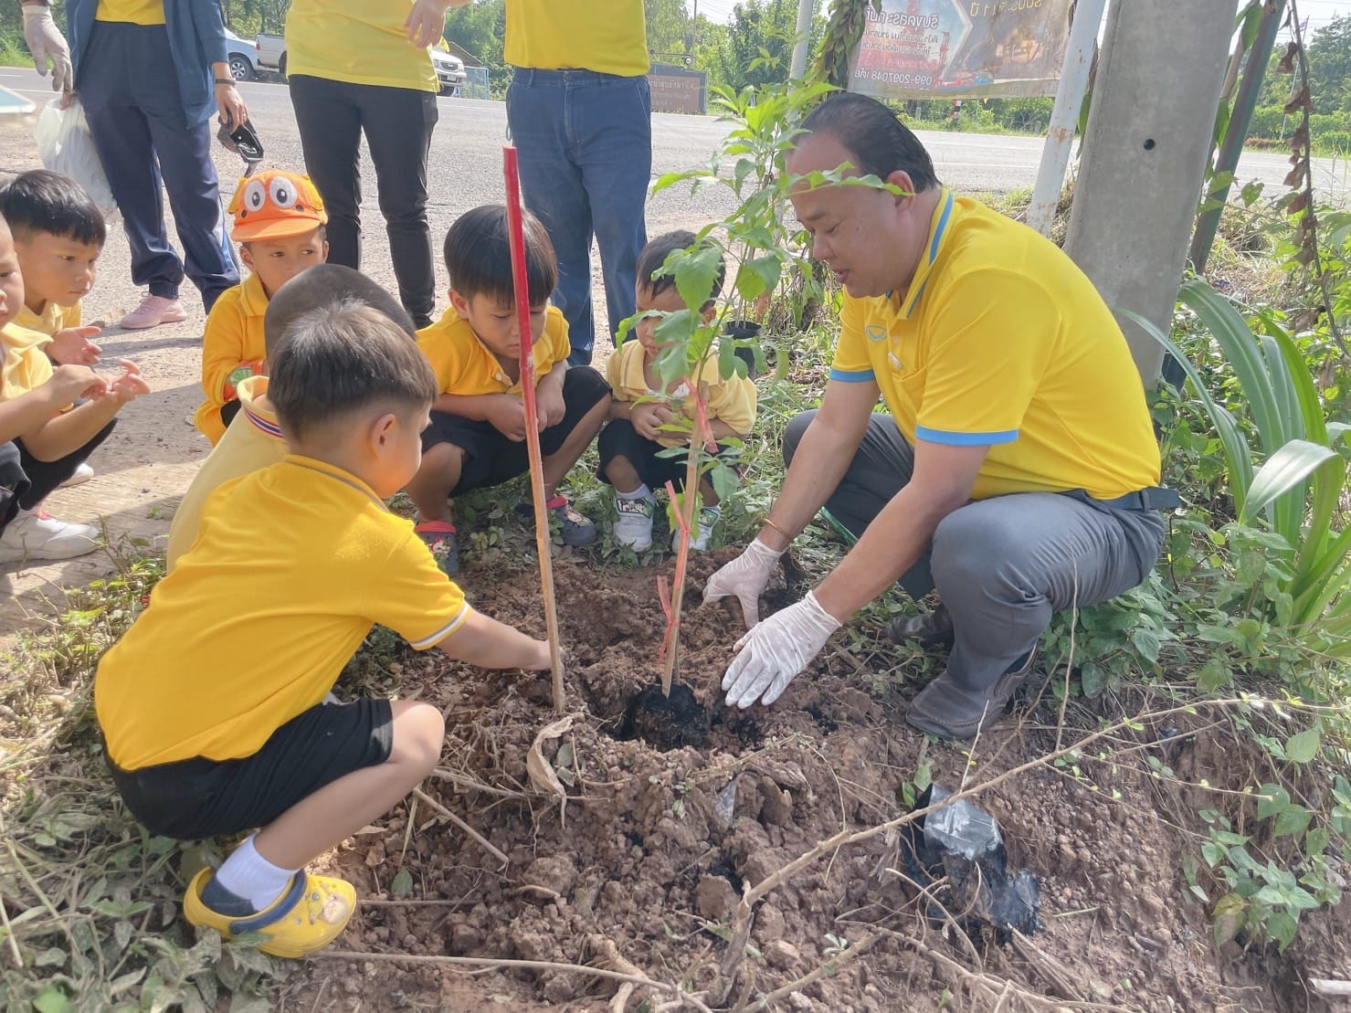
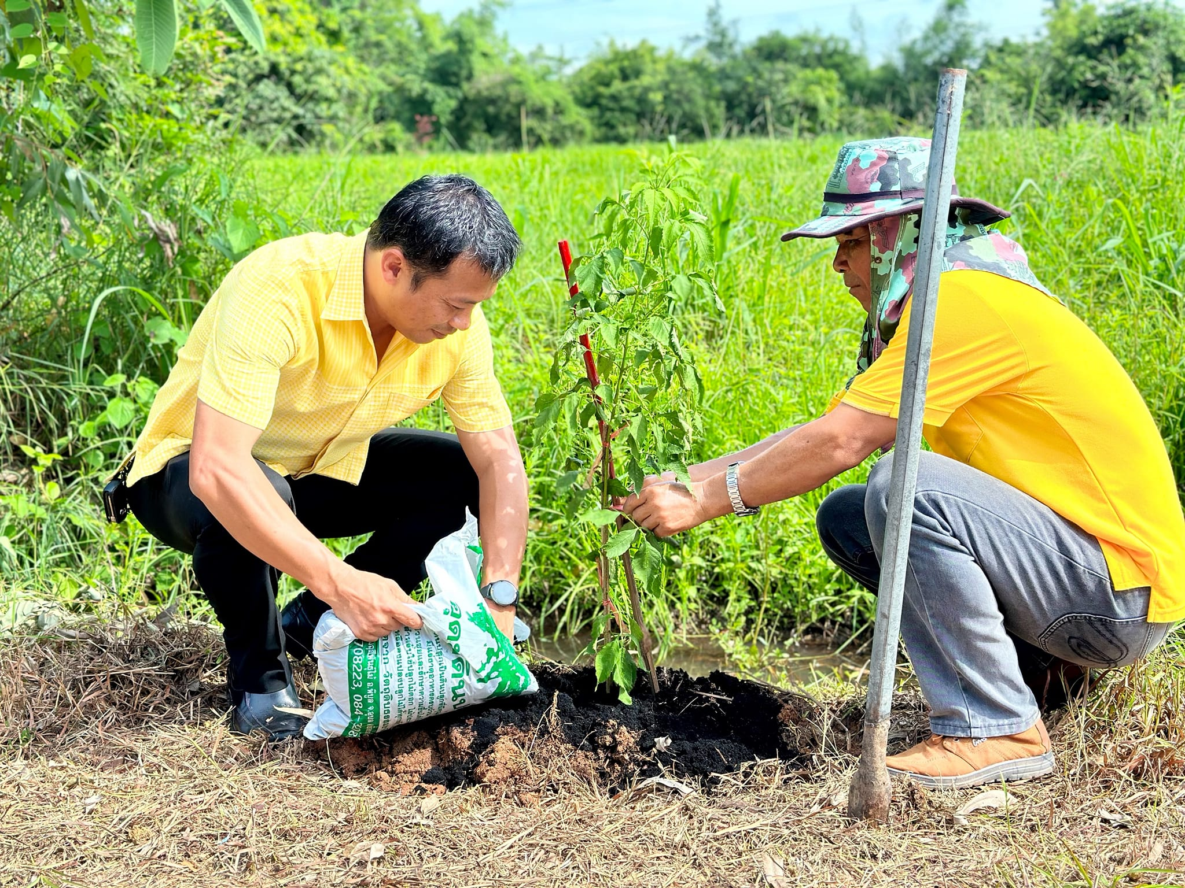
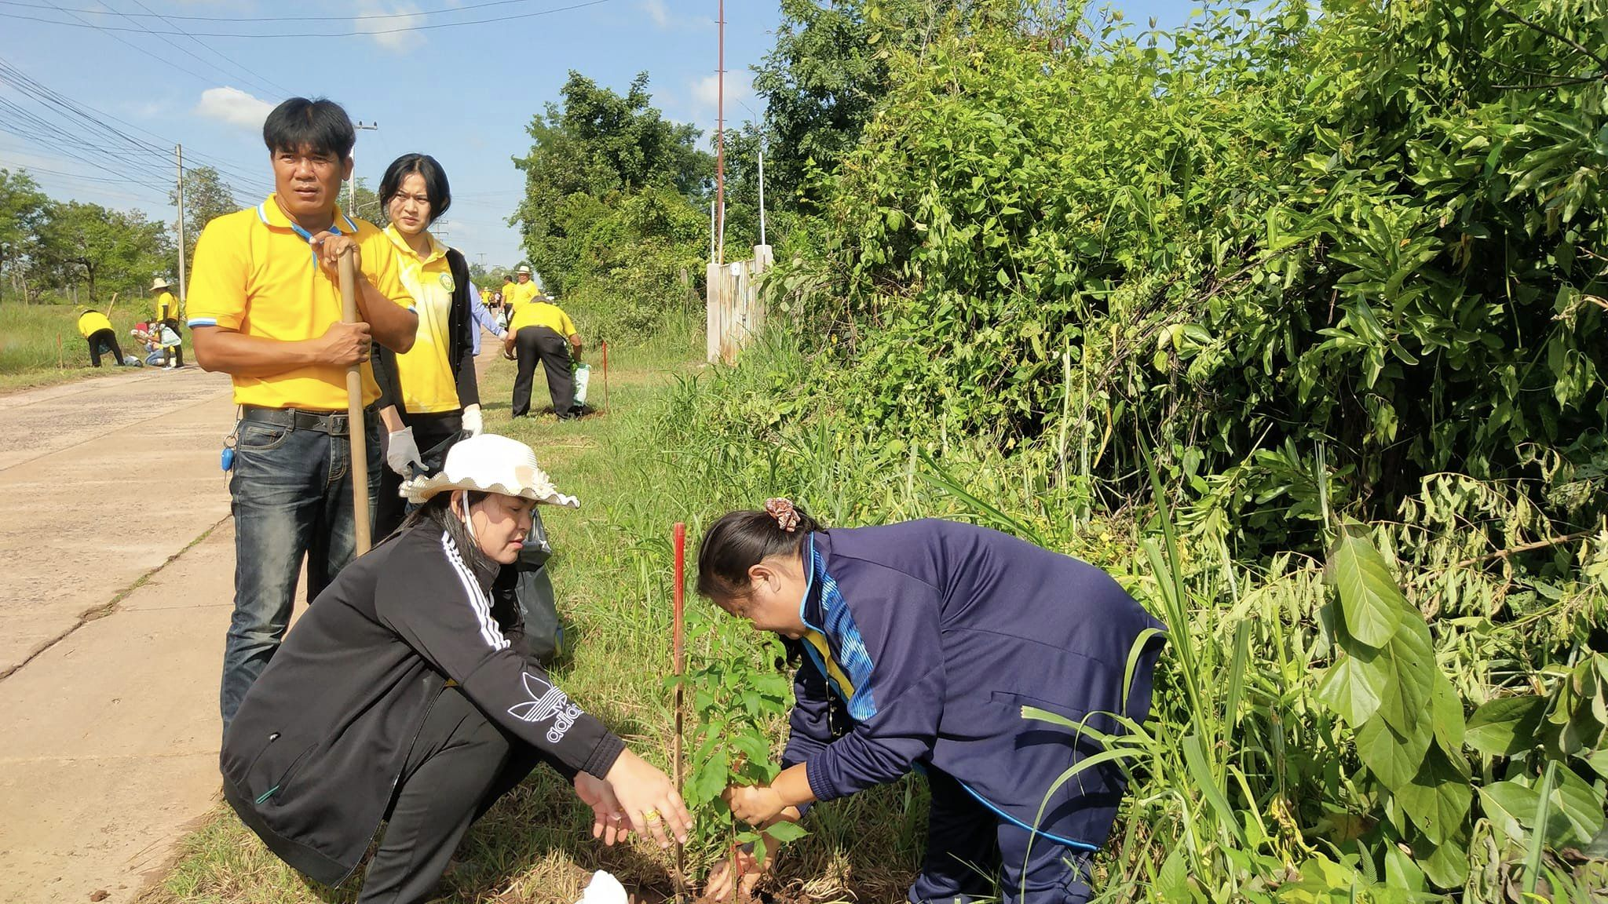
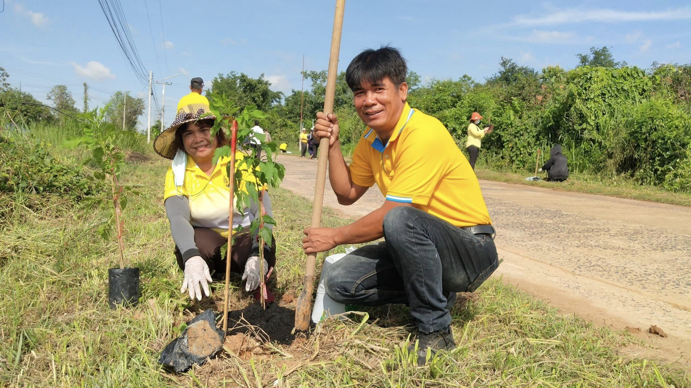
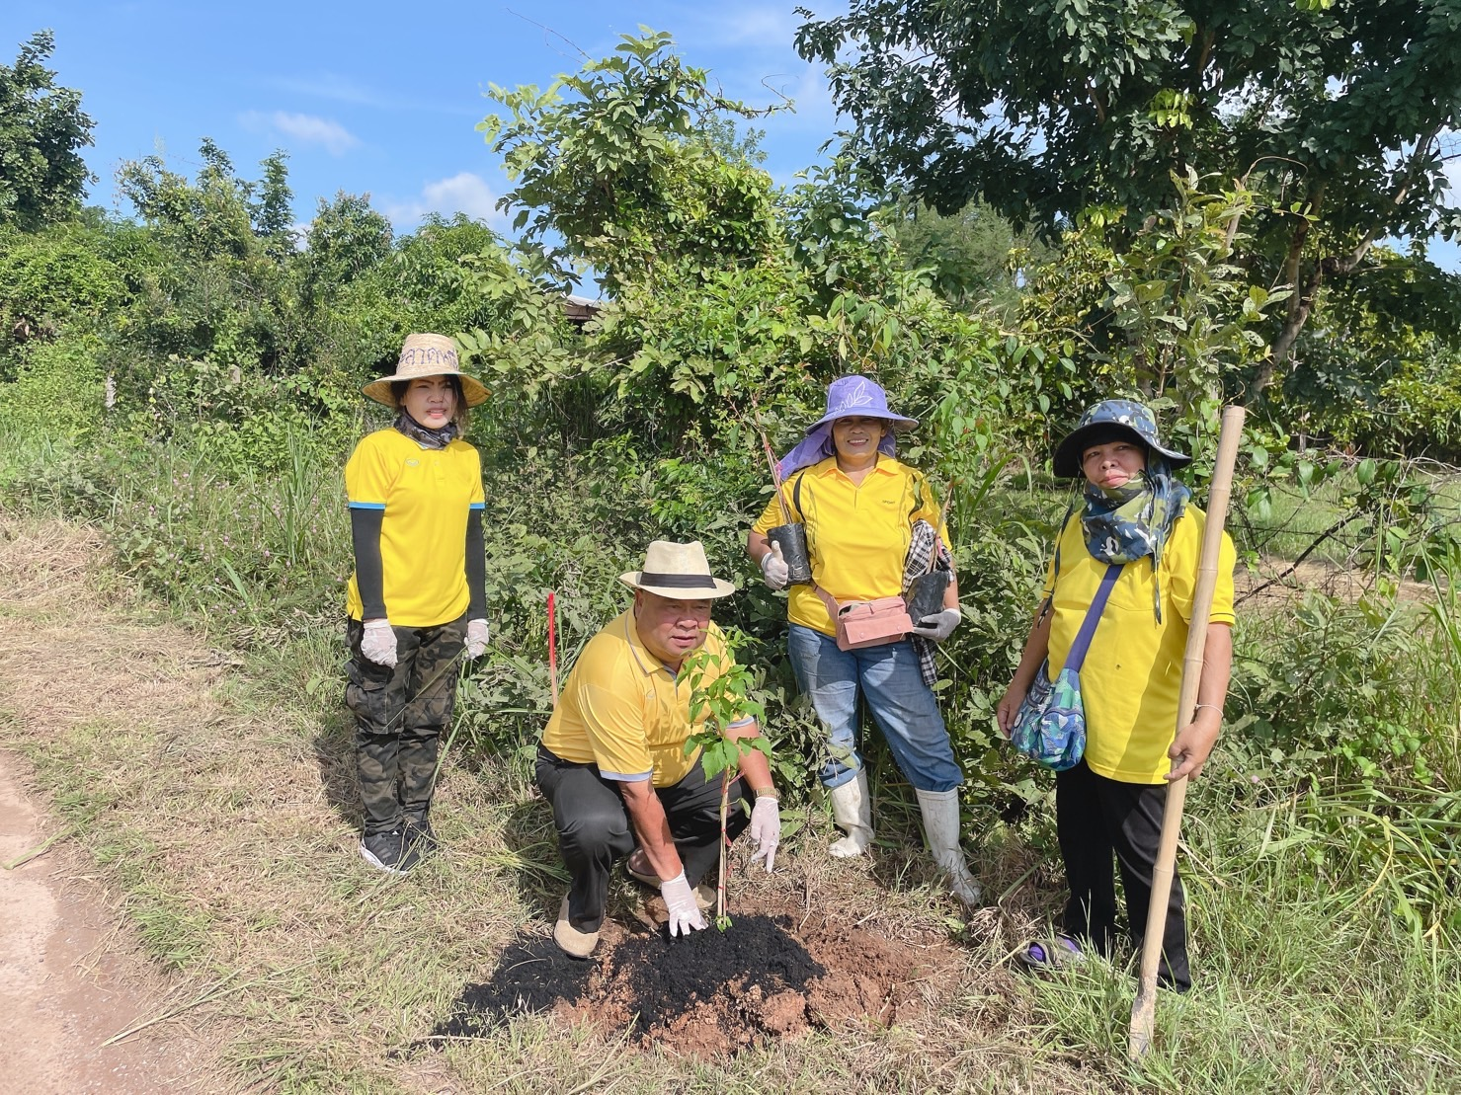
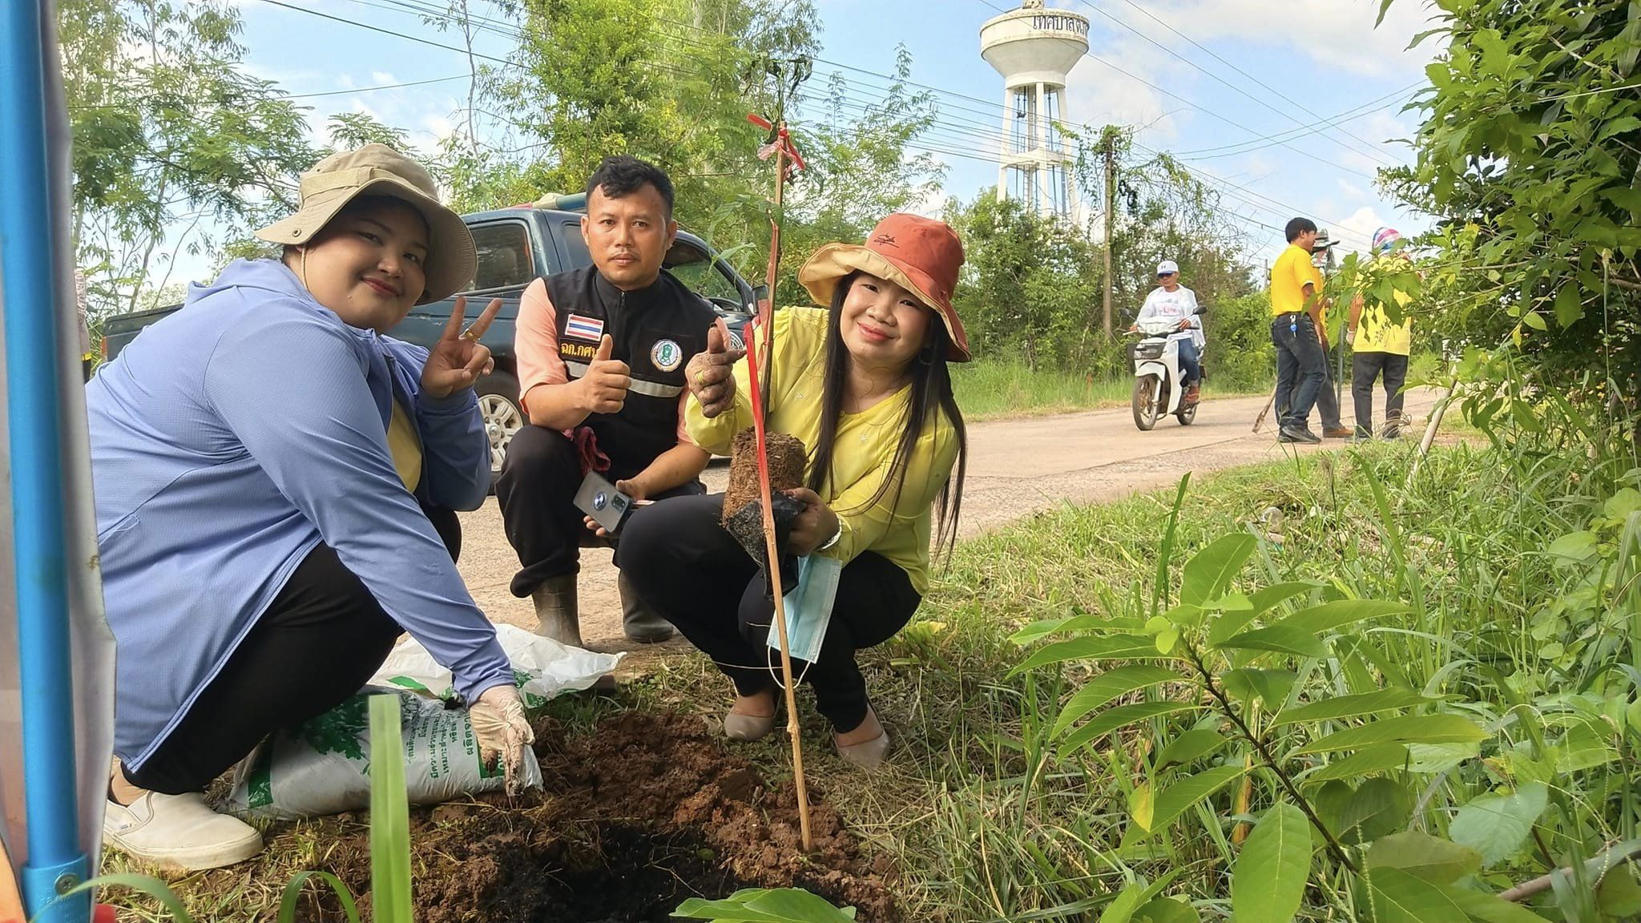
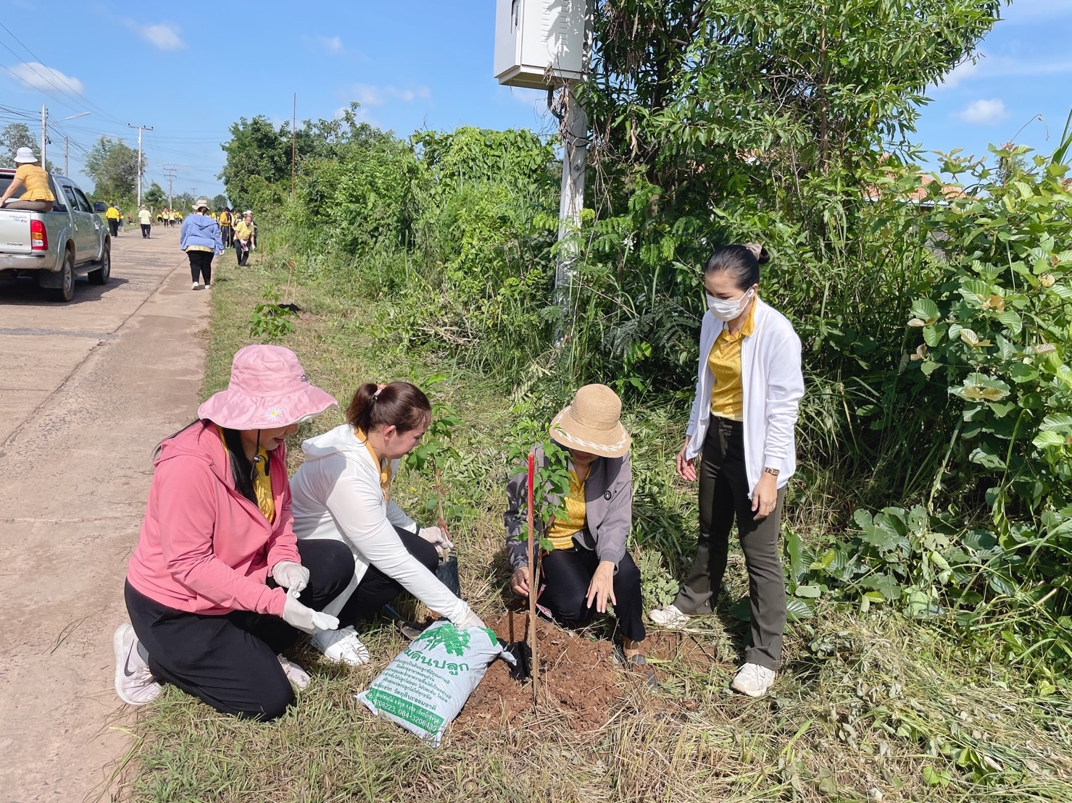
จดหมายข่าว
เทศบาลตำบลกุดชมภู อำเภอพิบูลมังสาหาร จังหวัดอุบลราชธานี
ฉบับที่ 7 เดือนกรกฎาคม พ.ศ.2566
วันที่ 27 กรกฎาคม พ.ศ. 2566 เวลา 08.30 น นายมนตรี ศรีคำภา นายกเทศมนตรีตำบลกุดชมภู พร้อมคณะผู้บริหารเทศบาล
ตำบลกุดชมภู สมาชิกสภาเทศบาล ผู้ใหญ่บ้าน หมู่ที่ 8 อสม. ม. 8 ประชาชน พนักงาน เจ้าหน้าที่เทศบาลตำบลกุดชมภู ร่วมทำกิจกรรมตามโครงการ 1 อปท 1 ถนนท้องถิ่นใส่ใจสิ่งแวดล้อมปลูกต้นไม้ เพื่อให้ถนนมีภูมิทัศน์สวยงามสะอาดและสภาพ
แวดล้อมที่ดี ตลอดจนให้ประชาชนได้เดินทางได้สะดวกปลอดภัย 2 ข้างทางระยะทาง 700 เมตร ตั้งแต่ปากทางบ้านโนนม่วง
หมู่ที่ 8 ถึงศูนย์พัฒนาเด็กเล็กบ้านโนนม่วง อำเภอพิบูลมังสาหาร จังหวัดอุบลราชธานี
สำนักปลัดเทศบาล ฝ่ายอำนวยการ งานประชาสัมพันธ์ เทศบาลตำบลกุดชมภู

Slide 5
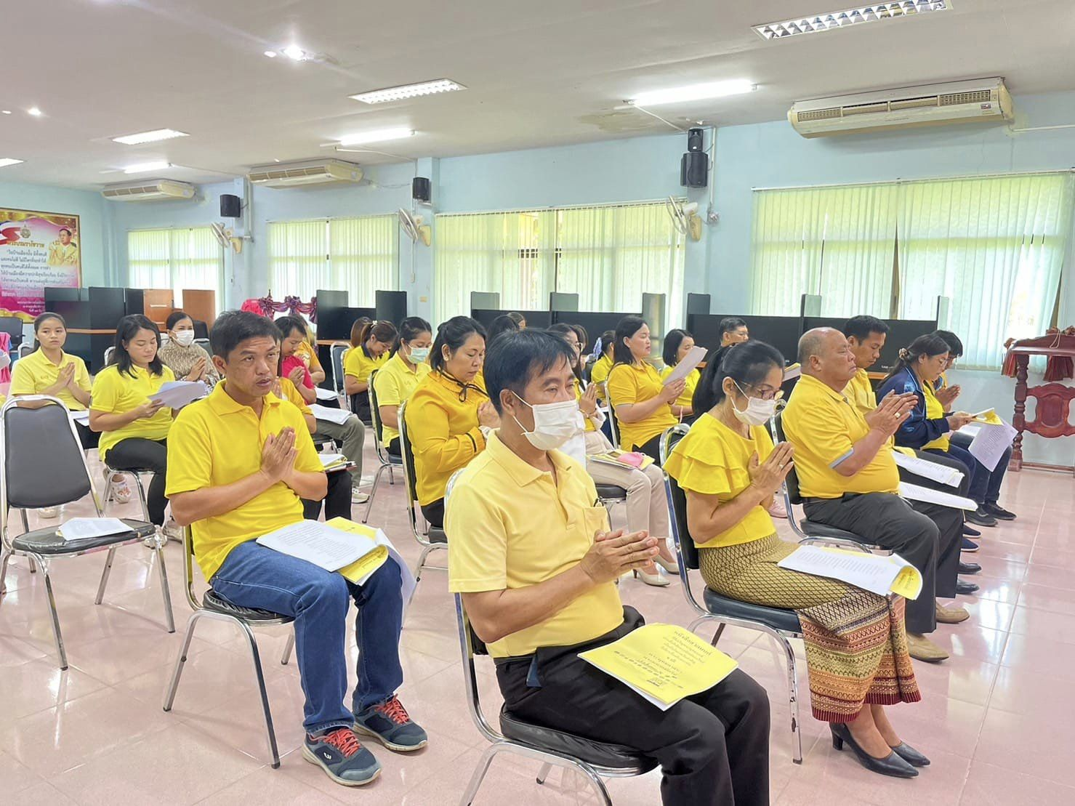
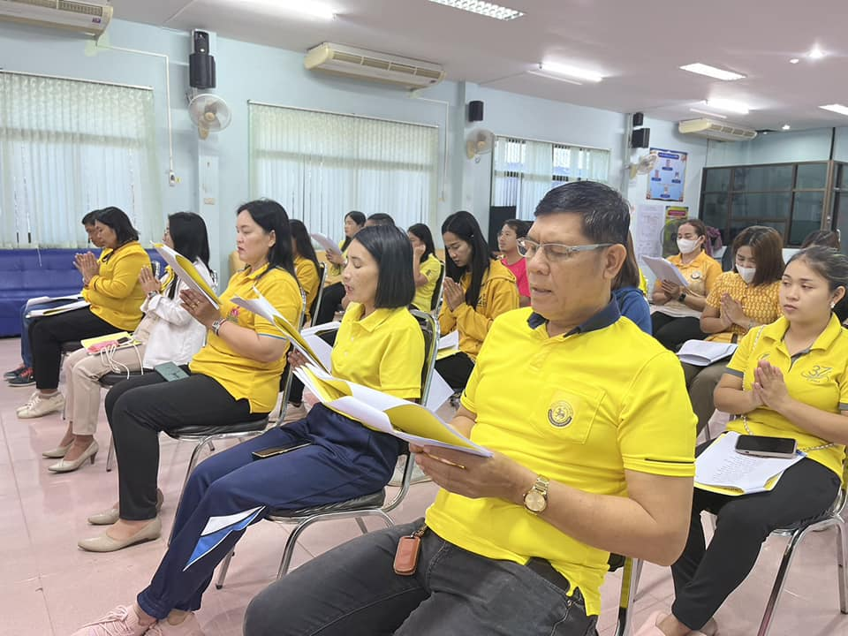
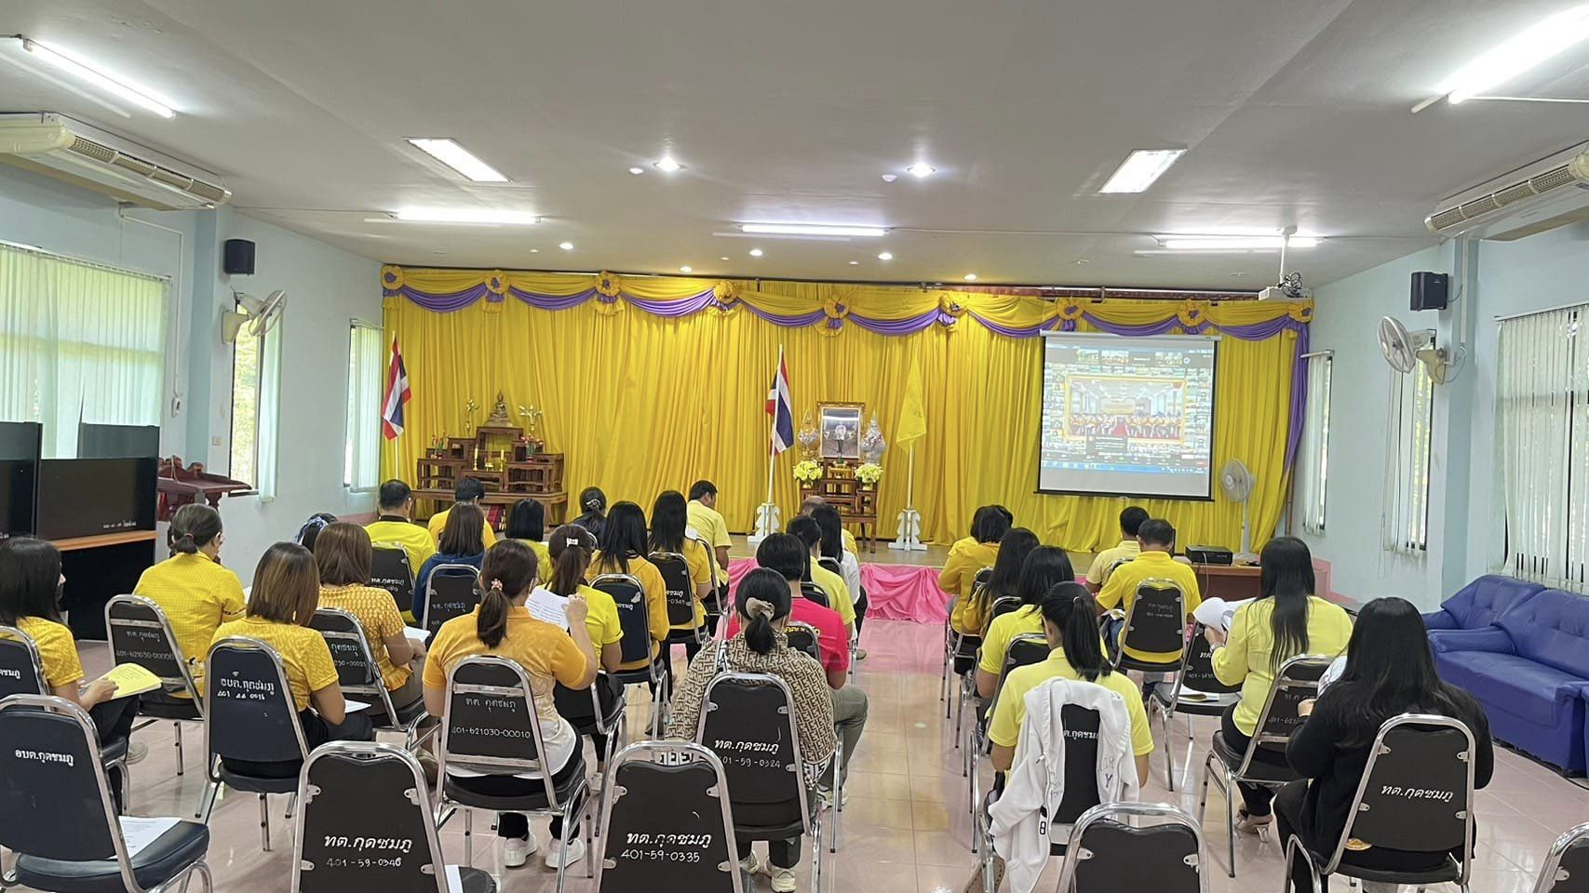
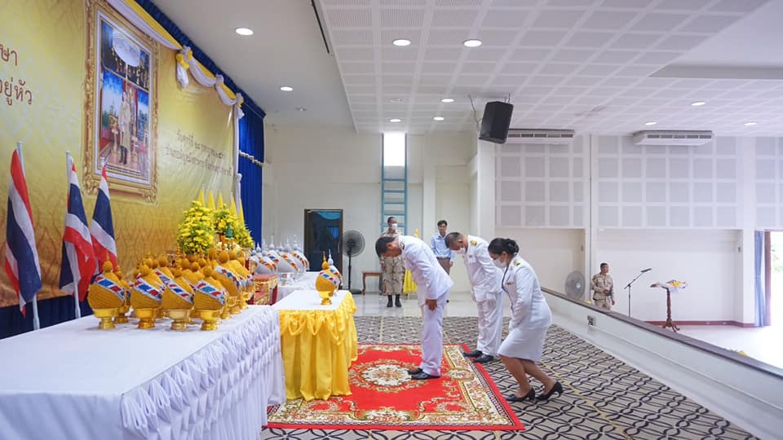
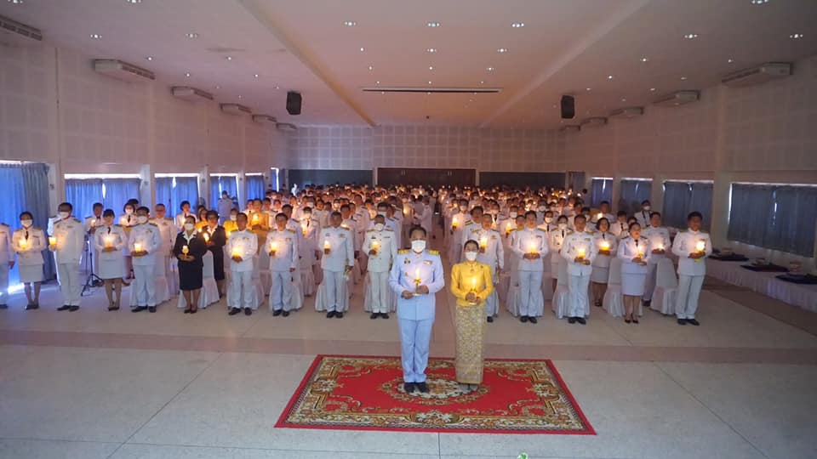
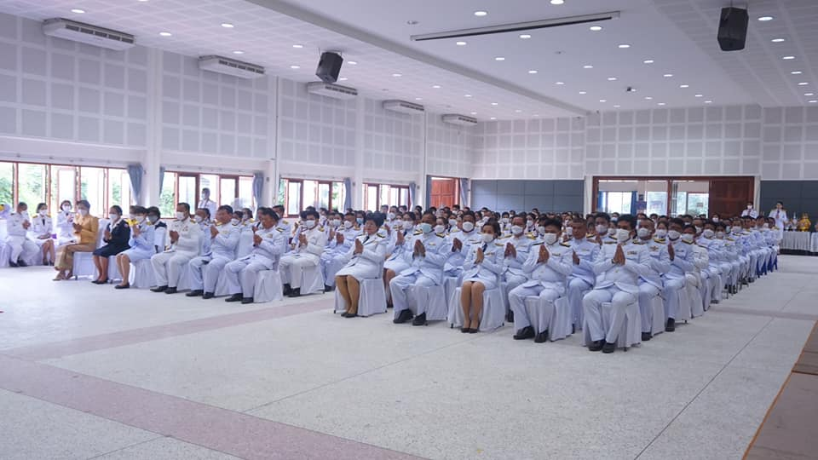
จดหมายข่าว
เทศบาลตำบลกุดชมภู อำเภอพิบูลมังสาหาร จังหวัดอุบลราชธานี
ฉบับที่ 7 เดือนกรกฎาคม พ.ศ.2566
วันที่ 27 กรกฎาคม พ.ศ. 2566 เทศบาลตำบลกุดชมภู โดย นายมนตรี ศรีคำภา นายกเทศมนตรีตำบลกุดชมภู พร้อมทั้งคณะผู้บริหารเทศบาลตำบลกุดชมภู ร่วมพิธีเจริญพระพุทธมนต์ผ่านสื่ออิเล็กทรอนิกส์ออนไลน์และกิจกรรมรวมพลังสร้างสัปปายะสู่วัด สถานศึกษา และชุมชน ด้วยวิถี 5ส กิจกรรมทำความสะอาด Big cleaning Day ประจำปี 2566 พร้อมทั้ง นางประยงค์
วงจันทา ท้องถิ่นอำเภอพิบูลมังสาหาร และคณะ ร่วมพิธีเจริญพระพุทธมนต์ ผ่านสื่ออิเล็กทรอนิกส์และกิจกรรมรวมพลังสร้าง สถานศึกษาและชุมชน ในรูปแบบออนไลน์ (ระบบZoom Meeting) ณ ห้องประชุมเทศบาลตำบลกุดชมภู Page Facebook
1 ท้องถิ่น 1 ศาสนา ประชา รัฐ สร้างสุข ณ ห้องประชุมเทศบาลตำบลกุดชมภู อำเภอพิบูลมังสาหาร จังหวัดอุบลราชธานี
วันที่ 28 กรกฎาคม พ.ศ. 2566 เวลา 07.00 น. นายยงยุตย์ คำก้อน รองนายกเทศมนตรีตำบลกุดชมภู พร้อมด้วยพนักงาน เจ้าหน้าที่เทศบาลตำบลกุดชมภู ร่วมกิจกรรมเฉลิมพระเกียรติพระบาทสมเด็จพระเจ้าอยู่หัว และพิธีจุดเทียนถวายพระพรชัยมงคล เนื่องในโอกาสวันเฉลิมพระชนมพรรษาพระบาทสมเด็จพระเจ้าอยู่หัว 28 กรกฎาคม ณ หอประชุมอำเภอ
พิบูลมังสาหาร จังหวัดอุบลราชธานี
สำนักปลัดเทศบาล ฝ่ายอำนวยการ งานประชาสัมพันธ์ เทศบาลตำบลกุดชมภู

